Slide 1


PHÒNG GIÁO DỤC VÀ ĐÀO TẠO QUẬN LONG BIÊN
TRƯỜNG MẦM NON NGUYỆT QUẾ
BÀI THUYẾT TRÌNH
“Một số biện pháp giúp trẻ 24 - 36 tháng nhận biết phân biệt tốt 3 màu xanh, đỏ, vàng”
Giáo viên: Nguyễn Thị Hà
Năm học: 2023 - 2024

Slide 2

LÍ DO CHỌN ĐỀ TÀI
Việc giúp trẻ nhận biết phân biệt tốt ba màu cơ bản xanh, đỏ, vàng còn là bước đầu giúp trẻ phát triển lĩnh vực nhận thức, là nền tảng vững chắc để sau này trẻ sẽ nhận biết phân biệt được nhiều màu sắc khác ở các độ tuổi tiếp theo của trẻ.
Việc giúp trẻ 24 – 36 tháng tuổi biết nhận biết và phân biệt, ba màu xanh, đỏ, vàng là rất quan trọng và cần thiết
Công nghệ đang ảnh hưởng không mấy tích cực đến sự hình thành và phát triển nhân cách của trẻ.

Slide 3
LÍ DO CHỌN ĐỀ TÀI
Để đáp ứng nhu cầu về khả năng nhận biết của trẻ về màu sắc trong chương trình giáo dục hiện nay. Để khả năng nhận biết của trẻ ngày càng được nâng lên về kiến thức của lĩnh vực phát triển nhận thức
“Màu sắc trong tự nhiên rất quan trọng đối với cuộc sống con người’’
. Chính vì thế việc giúp trẻ 24 – 36 tháng tuổi biết nhận biết và phân biệt, ba màu xanh, đỏ, vàng là rất quan trọng và cần thiết
Và để thế giới trong mắt trẻ càng thêm phong phú và đa dạng. Nên tôi chọn “Một số biện pháp giúp trẻ 24 – 36 tháng nhận biết và phân biệt tốt ba màu xanh, đỏ, vàng”.

Slide 4
“Một số biện pháp giúp trẻ 24 - 36 tháng nhận biết, phân biệt tốt 3 màu xanh, đỏ, vàng”

Slide 5
Thuận lợi, khó khăn
Nhà trường đã tạo điều kiện cho các giáo viên tham gia các lớp bồi dưỡng chuyên môn, dự chuyên đề các tổ khối trong và ngoài trường.
Do đặc điểm tâm lý của trẻ rất hiếu động, thích khám phá, tò mò, nên trẻ không thể chỉ ngồi nhìn và nghe cô giáo giảng bài hoặc nói nhiều
Thuận lợi
Khó khăn
100% giáo viên đạt trình độ chuẩn và trên chuẩn. đa số đội ngũ Giáo viên mầm non có tâm huyết với ngành học, yêu nghề mến trẻ, có phẩm chất nghề nghiệp.
Khả năng hiểu biết của trẻ cũng hạn chế một số cháu không được ra ngoài giao lưu, ông bà chỉ cho quanh quẩn trong nhà, trẻ còn nhút nhát chưa biết nói...
Độ tuổi đồng đều cũng là một thuận lợi cho việc truyền thụ kiến thức, các cháu đều rất ngoan ham học.
Khó khăn lớn nhất của trẻ nhà trẻ là
khả năng lĩnh hội tri thức của trẻ còn non nớt.

Slide 6
BẢNG KHẢO SÁT ĐẦU NĂM HỌC
Khảo sát đầu năm (Tỉ lệ trẻ đạt)
Trẻ yêu thích chơi với đồ chơi màu sắc đặc trưng, biết phân biệt được chúng.
Trẻ không thích chơi với đồ chơi, màu sắc, chưa nhận biết phân biệt đựoc màu sắc

Slide 7
1. Dạy trẻ nhận biết màu xanh, đỏ, vàng thông qua các hoạt động chủ đích
2. Dạy trẻ nhận biết phân biệt ba màu : Xanh, đỏ, vàng thông qua các hoạt động ngoài tiết học
Biện pháp
3. Tạo môi trường giúp trẻ nhận biết tốt màu xanh, đỏ, vàng.
4. Dạy trẻ phân biệt màu thông qua quan sát trẻ để tìm hiểu khả năng tư duy nhận biết phân biệt màu sắc của trẻ.
5. Phối hợp giữa nhà trường và gia đình để giúp trẻ nhận biết và phân biệt 3 màu xanh, đỏ, vàng tốt.

Slide 8
Biện pháp 1
Dạy trẻ nhận biết màu xanh, đỏ, vàng thông qua các hoạt động chủ đích
Thông qua tiết dạy “nhận biết tập nói”. Lựa chọn, sử dụng các đồ chơi, tranh ảnh, vật thật có màu xanh, hoặc màu đỏ hoặc màu vàng để trẻ gọi tên đồ vật kèm theo màu sắc.
Thông qua giờ “nhận biết phân biệt” sử dụng các đồ dùng, đồ chơi có màu sắc khác nhau, giúp trẻ dễ nhận biết, phân biệt và gây sự tập trung chú ý của trẻ. Lồng ghép đan xen các trò chơi tránh sự nhàm chán thờ ơ với đồ vật.
Thông qua giờ làm quen với văn học như kể chuyện , đọc thơ, dùng tranh ảnh, vật thật có màu sắc xanh, đỏ, vàng, câu đố, bắt chước tiếng kêu của con vật. để lôi cuốn trẻ vào giờ học say mê tích cực.

Slide 9
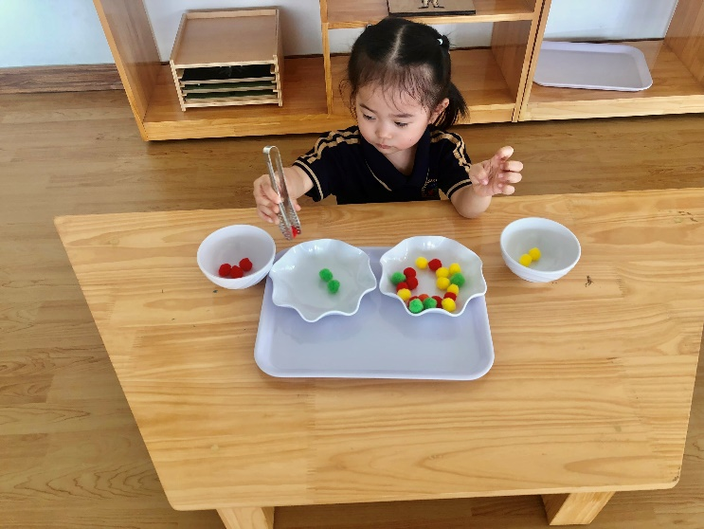
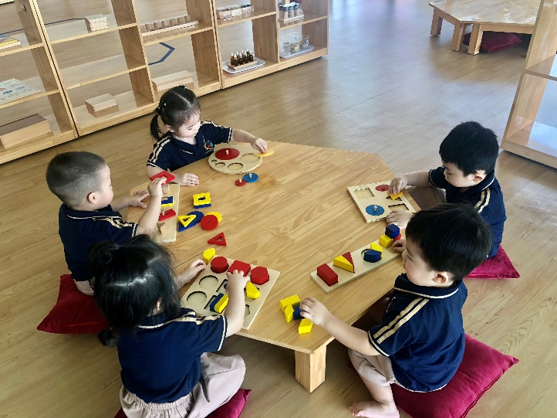
Biện pháp 2
Dạy trẻ nhận biết phân biệt ba màu : Xanh, đỏ, vàng thông qua các hoạt động ngoài tiết học
Thông qua các hoạt động vui chơi. Trẻ được tiếp xúc với đồ chơi, các sự vật hiện tượng. Chọn những đồ chơi có màu xanh, đỏ, vàng phù hợp góc để trẻ chơi.
Thông qua mọi lúc mọi nơi thấy trẻ cầm bất cứ đồ chơi nào trên tay thì đều hỏi trẻ “ Con đang chơi đồ chơi gì?” đồ chơi có màu gì” để trẻ trả lời.

Slide 10
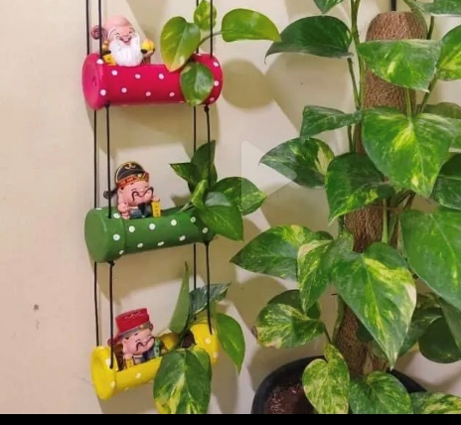
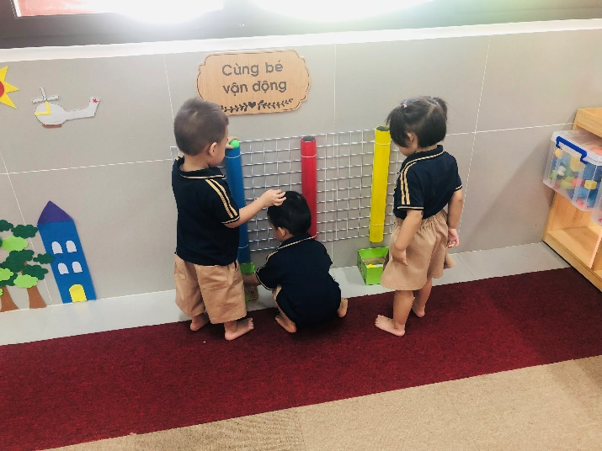
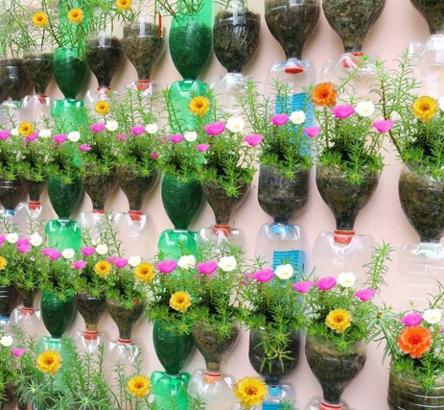
Biện pháp 3
Tạo môi trường giúp trẻ nhận biết tốt màu xanh, đỏ, vàng.
Tạo môi trường học tập trong lớp phù hợp với chủ đề. sắp xếp đồ chơi gọn gàng đẹp mắt, ngang tầm với trẻ, thật hấp dẫn và thu hút trẻ
Tạo môi trường ngoài lớp. Tạo một sân chơi thoáng mát sạch sẽ gọn gàng, có vườn hoa cây cảnh xanh tốt rực rỡ màu sắc

Slide 11
Biện pháp 4
Dạy trẻ phân biệt màu thông qua quan sát trẻ để tìm hiểu khả năng tư duy nhận biết phân biệt màu sắc của trẻ.
Lập kế hoạch chăm sóc giáo dục trẻ phù hợp với nhu cầu của từng trẻ
Quan sát trẻ, theo dõi trẻ có mục đích, ghi lại những trẻ nhận biết phân biệt màu tốt, chưa tốt hay mức độ phân biệt màu của trẻ.
Thấy được khả năng nhận biết và phân biệt màu của từng trẻ để từ đó có biện pháp phát triển giúp cho trẻ nhận biết phân biệt màu xanh, đỏ, vàng tốt hơn.
Qua các kết quả quan sát biết cách điều chỉnh phương pháp dạy trẻ nhận biết phân biệt màu xanh, đỏ, vàng cho trẻ.

Slide 12
Biện pháp 5
Phối hợp giữa nhà trường và gia đình để giúp trẻ nhận biết và phân biệt 3 màu xanh, đỏ, vàng tốt.
Gặp gỡ trao đổi bàn bạc với phụ huynh tìm ra những biện pháp phát giúp trẻ nhận biết phân biệt màu xanh, đỏ, vàng để giúp đỡ khi trẻ ở nhà.
Phối hợp với nhà trường tổ chức các buổi họp phụ huynh, tổ chức các tiết dạy mẫu mời phụ huynh đến dự.
Từ đó để phụ huynh có kế hoạch tập luyện thêm cho trẻ ở nhà, nhất là những trẻ phân biệt màu còn yếu.

Slide 13
Thái Độ:
+ Trẻ hứng thú hoạt động chung của lớp.
+ Trẻ hăng hái giơ tay phát biểu ý kiến.
- Về cảm xúc tình cảm: Trẻ hào hứng tiếp nhận kiến thức một cách thoải mái thông qua các hoạt động nhóm, tập thể...
- Về ý trí:
- Trẻ tập trung vào nội dung cô hướng dẫn.
- Thời gian tập trung nhận thức vấn đề tốt hơn.
Kết quả

Slide 14
Qua quá trình học tập và giảng dạy, nghiên cứu của đề tài tôi nhận thấy ngay từ khi mới sinh ra trẻ em như một tờ giấy trắng chưa hình thành các biểu tượng về màu sắc ban đầu của trẻ. Vì thế người lớn nói chung và các cô giáo Mầm non nói riêng là người trực tiếp tác động đến trẻ nhằm dần dần hình thành cho trẻ những biểu tượng ban đầu về cuộc sống. Trẻ 24-36 tháng tuổi vốn hiểu biết cũng ít, vì vậy những biểu tượng về màu sắc cho trẻ chỉ là dạng sơ khai mới mẻ.
Kết quả
Trong khi luyện tập cần phải động viên, khuyến khích trẻ kịp thời để tạo cho trẻ hứng thú học hơn. Từ những đồ dùng, đồ chơi làm ra cô giáo phải tạo môi trường cho trẻ được tiếp xúc, tạo tình huống cho trẻ hoạt động, bằng mọi cách cho trẻ được trải nghiệm hoà mình vào các đồ chơi mà trẻ được làm quen thường xuyên.
Điều cần thiết nhất là cần phải biết phối kết hợp chặt chẽ với phụ huynh làm tốt công tác tuyên truyền các bậc cha mẹ để nhận được sự giúp đỡ đồng tình, từ đó đưa con em mình ngày càng tiến bộ.

Slide 15


